Slide 1

Copywriting
Co to i na co to? Okiem byłego copywritera

Slide 2
Jakie jest zadanie copywritera?
Masz tworzyć skuteczne teksty tworzone w konkretnym celu (np. zdobycie lead’u, sprzedanie produktu).
Co to znaczy?
Tworzysz teksty, które sprawnie przenoszą komunikat dla konsumenta.
Pasują do całej identyfikacji marki
Odpowiadają odpowiednim kryteriom

Slide 3
Copywriting Pod SEO
Czyli - napisz tyle long tailów, że zwariujesz.
SEO polega na optymalizowaniu witryn pod silnik wyszukiwarki - copywriterzy zajmują się treścią tekstową w witrynach: - Pisanie z używaniem słów kluczowych
- Odpowiednia budowa tekstu
- Linkowanie wewnętrzne

Slide 4
Pisanie z użyciem słów kluczowych
Słowa kluczowe muszą być powiązane z naszą działalnością
Wyszukiwarki słów kluczowych:
https://trends.google.pl/
Optymalnie pod kątem SEO warto umieszczać frazy kluczowe:
na początku tytułu artykułu < h1>
przynajmniej w jednym nagłówku artykułu (w pozostałych nagłówkach nie duplikujemy tego samego słowa kluczowego za każdym razem).
Nieprzesycamy tekstów słowami kluczowymi:
http://www.oddam-za-darmo-samochod.pl/darmowydentystanfz/pogotowiestomatologiczne-glogow.php

Slide 5
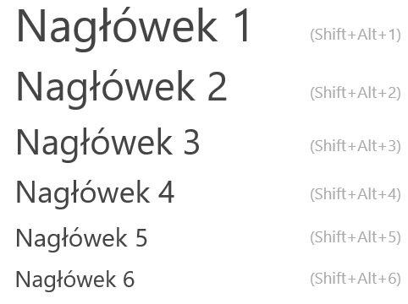
Odpowiednia budowa tekstu
Struktura nagłówków zapożyczona z html

Slide 6

Linkowanie wewnętrzne
W tworzonych treściach warto linkować inne treści z witryny. Np. tworząc tekst o pielęgnacji rośliny dodajemy link do tej rośliny w naszym sklepie

Slide 7
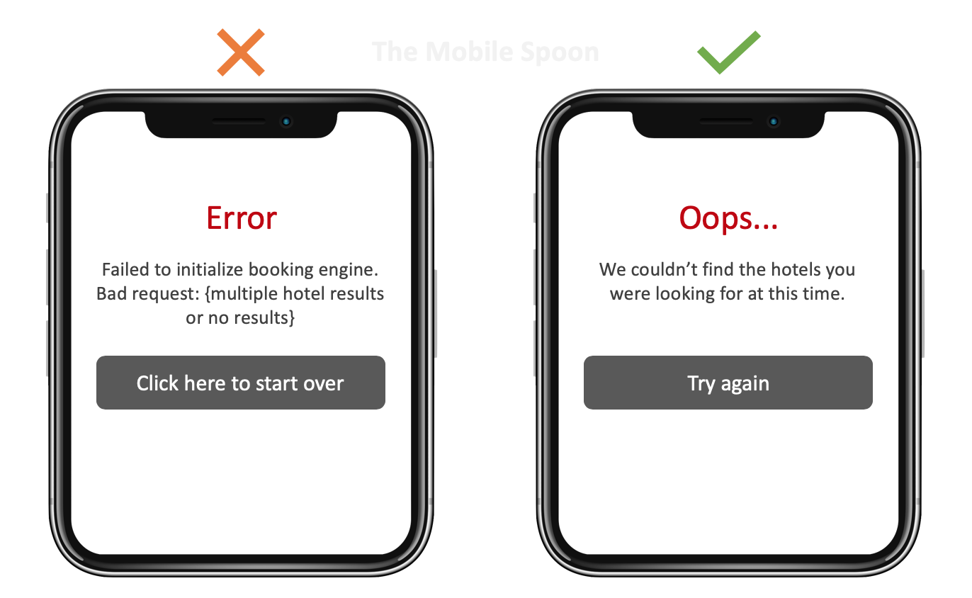
UX writing - nowy copywriting?
proste i czytelne teksty
pisane z użyciem Heurystyk Nielsena
ułatwiają konsumpcję tekstu
przedstawienie treści w jasny sposób

Slide 8
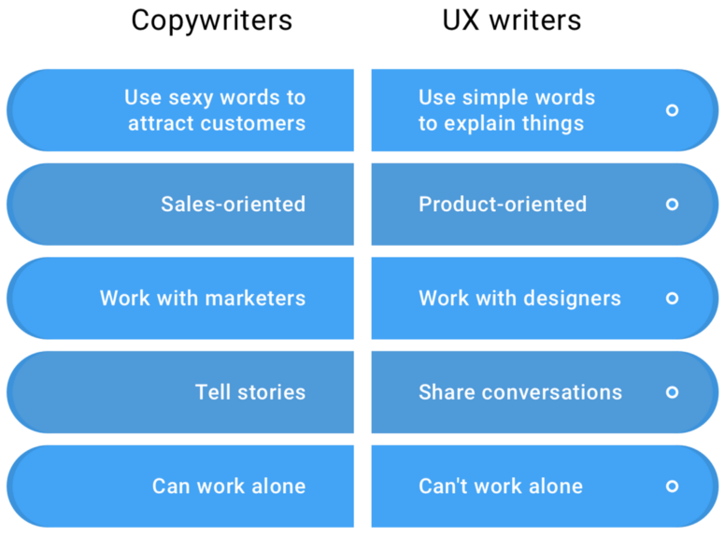

Slide 9
Dziękuję za uwagę!!!

